Slide 1
Gestão do Cadastro Único Programa Bolsa Família
Experiência do munícipio de coronel Fabriciano / mg
19.novembro.2015

Slide 2
DADOS
População (Censo 2010) – 103.694 (Grande Porte)
Famílias inscritas no Cadastro Único: 11.921
1.894 com renda per capita familiar de até R$77,00;
2.475 com renda per capita familiar entre R$77,00 e R$ 154,00;
5.168 com renda per capita familiar entre R$ 154,00 e meio salário mínimo;
2.384 com renda per capita acima de meio salário mínimo.
Total de Pessoas Cadastradas – 35654 (34%)
Famílias beneficiárias do PBF: 4408 FAMÍLIAS
Valor médio dos benefícios: R$ 128,52

Slide 3
RECURSOS HUMANOS
1 DIRETOR/GESTOR
1 COORDENADOR
3 ASSISTENTES SOCIAIS
2 TELEFONISTAS
2 RECEPCIONISTAS
7 CADASTRADORES
2 OFICIAL ADMINISTRATIVO ( REFERÊNCIA ADMINISTRATIVA DE CONDICIONALIDADES)

Slide 4
ATIVIDADES POR SETORES
RECEPÇÃO
CADASTRO
ASSISTENTE SOCIAL
ADMINISTRATIVO
Acolhimento
Emissão de Declaração
Solicitação de desbloqueio /reversão
Entrevista e digitação do Cadastro Único
Orientação e Informação
Orientação e Informação
Emissão de Declaração
Solicitação de desbloqueio /reversão
Realização de visitas domiciliares (Fiscalização, Denúncia, Averiguação, Perfil BF)
Acolhimento / Atendimento
Encaminhamento para a rede socioassistencial
Solicitação de bloqueio/desbloqueio
Envio de correspondências (novas famílias, atualização cadastral, acompanhamento de condicionalidades)
Formatação da Folha de Pagamento (Novos Beneficiários)
Exclusão de cadastros com mais de 4 anos desatualizados
Lançamento das informações das condicionalidades
Cadastro em Domicílio
Contato com novas famílias e famílias com benefícios não sacados

Slide 5
GESTÃO DO CADASTRO
Gestão compartilhada;
Inscrição e Atualização Cadastral - A entrevista e a digitação do cadastro é feita simultaneamente no setor do Cadastro Único;
Cadastro realizado em domicílio;
Os cadastros físicos são arquivados em ordem numérica;
Software para gestão do arquivo e localização das famílias no Cadastro;
O atendimento é realizado de segunda a sexta-feira de 8h às 17h;
Todas as sextas-feiras é realizado a verificação da validação dos cadastros;
Reuniões semanais para nivelamento de informações;
Treinamento mensal – Educação Permanente.

Slide 6
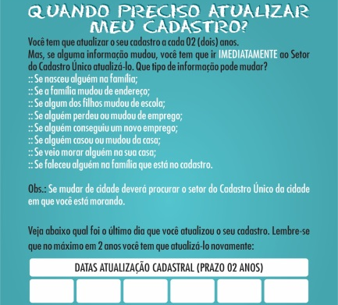
ATUALIZAÇÃO CADASTRAL
Envio de correspondências mensal;
Entrega de imã de geladeira com a data da próxima atualização;
Entrega de cartilha com orientações e data da próxima atualização;
No mês de Novembro e Dezembro todas as famílias que não compareceram durante o ano são convocadas novamente para realizarem a atualização;
Divulgação nos meios de comunicação;
Divulgação nas reuniões com as famílias beneficiárias.

Slide 7
DIMENSÕES DO PBF
ALÍVIO IMEDIATO DA POBREZA
DESENVOLVIMENTO DAS CAPACIDADES DAS FAMÍLIAS POR MEIO DE PROGRAMAS COMPLEMENTARES
CONTRIBUIR COM A RUPTURA DO CICLO INTERGERACIONAL DA POBREZA, POR MEIO DAS CONDICIONALIDADES

Slide 8
FLUXOGRAMA
FAMÍLIAS
ASSISTÊNCIA SOCIAL
PROGRAMAS COMPLEMENTARES
BOLSA FAMÍLIA
EDUCAÇÃO
SAÚDE
FAMÍLIAS

Slide 9
GESTÃO DO PBF
Gestão compartilhada;
Envio da folha de pagamento para CRAS e CREAS;
Envio da relação das novas famílias beneficiárias para CRAS e CREAS;
Acompanhamento de condicionalidades e descumprimento: Descentralizado nos CRAS e CREAS;
CRAS e CREAS – Acesso ao Cadastro Único, SIBEC, SICON;
Reuniões com equipes dos CRAS e CREAS.

Slide 10
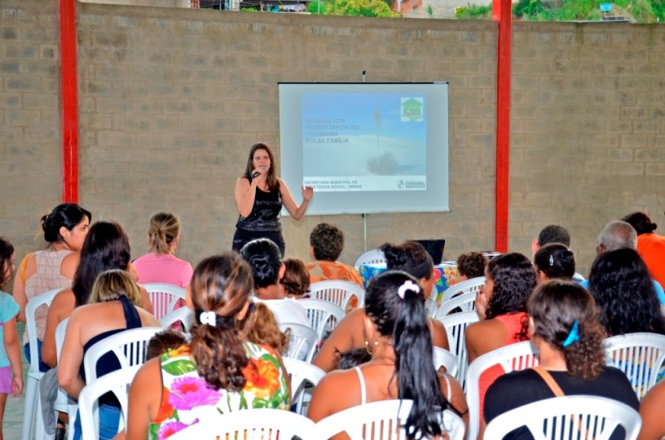
REUNIÃO COM AS FAMÍLIAS
Toda semana é realizada uma reunião com
as famílias de um determinado bairro;
Reuniões articuladas nos territórios com os CRAS;
As reuniões tem por objetivo informar e orientar
sobre o benefício, sobre os direitos e deveres das famílias, bem como sobre os Programas Complementares (Programa Qualificar), sobre as atividades ofertadas nos CRAS (PAIF, Serviço de Convivência).

Slide 11
BENEFÍCIOS NÃO SACADOS
Todos os meses a listagem encaminhada pela CAIXA é analisada e encaminhada para os CRAS para realização de visitas domiciliares;
O setor administrativo do Cadastro Único/Bolsa Família realiza ligações para todas às famílias;
As famílias não encontradas (mudança de endereço) tem o benefício bloqueado.

Slide 12
SIGPBF
Atualização anual ou sempre que há alguma alteração na equipe ou na ICS;
O SIGPBF além de possibilitar a disponibilização de dados atualizados das equipes que participam da gestão do Programa, também permite o acesso a listagem de famílias em averiguação, em suspensão, não localizados na educação, entre outras. Através dele é que se tem acesso ao SICON.
Os munícipios que informam anualmente os dados da gestão recebem um incentivo no IGD de 5%.

Slide 13
DIMENSÕES DO PBF
CONTRIBUIR COM A RUPTURA DO CICLO INTERGERACIONAL DA POBREZA, POR MEIO DAS CONDICIONALIDADES

Slide 14
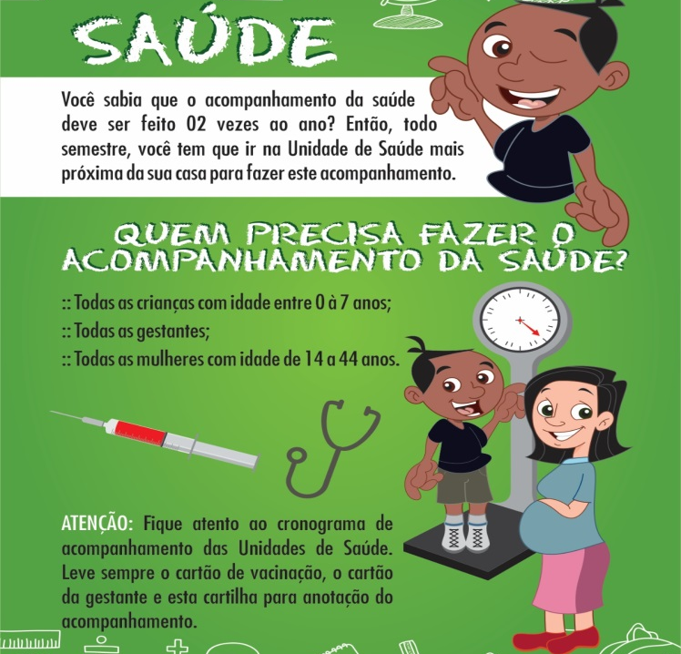
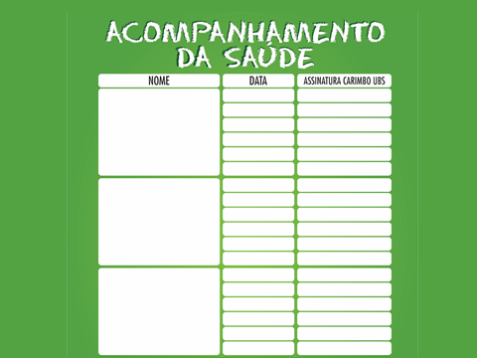
CONDICIONALIDADES DA SAÚDE
Reuniões com as equipes de saúde;
Campanha de Mobilização para o Acompanhamento;
Acompanhamento Gestantes e Crianças (Pré-Natal e Vacinação)
Lançamento das informações no Sistema de Gestão do Programa Bolsa Família na Saúde.

Slide 15
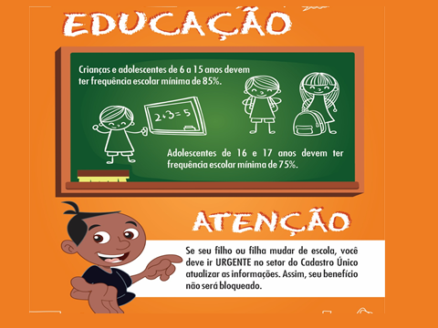
CONDICIONALIDADES DA EDUCAÇÃO
Reuniões periódicas com Coordenador Municipal;
Reuniões com diretores e secretários das escolas municipais e estaduais;
Encaminhamento dos mapas de acompanhamento (mapa em branco);
Lançamento das informações no Sistema Presença.

Slide 16
DESCUMPRIMENTO DE CONDICIONALIDADES
Realizado pelos CRAS e CREAS;
Envio da lista de descumprimento para os equipamentos;
Realização de reuniões e visitas às famílias;
Inserção de recurso e avaliação do recurso pelos técnicos;
Inserção do acompanhamento às famílias no SICON.

Slide 17
DIMENSÕES DO PBF
DESENVOLVIMENTO DAS CAPACIDADES DAS FAMÍLIAS POR MEIO DE PROGRAMAS COMPLEMENTARES

Slide 18
INCLUSÃO PRODUTIVA
Em 2007 foi criado um Programa Municipal – Programa Qualificar - para atendimento às famílias inscritas no Cadastro Único e/ou beneficiárias do PBF que tem por objetivo ofertar cursos de qualificação profissional, gratuitamente.
Cursos ofertados: Manicure/Pedicure; Corte e Costura; Solda; Panificação; Pizzaiolo; Garçom; Informática; Serralheiro; Bombons e Trufas; Doces e Salgados, entre outros.

Slide 19
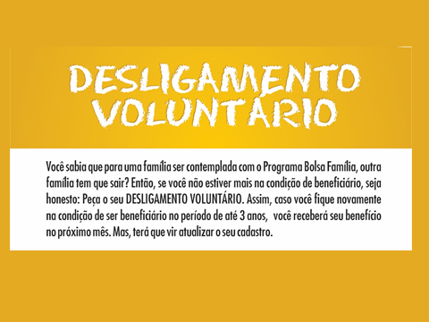
PARTICIPAÇÃO E CONTROLE SOCIAL
A Instância de Controle Social (ICS) é formada por Conselheiros Municipais da Assistência Social;
Reunião trimestral;
Estudo de casos para envio para o MDS para instauração de processo administrativo;
A partir das reuniões com as famílias beneficiárias e reuniões nos Conselhos Municipais a sociedade em geral é estimulada a fiscalizar e discutir o Programa.

Slide 20
FISCALIZAÇÃO
Fiscalização permanente (denúncia, perfil Bolsa Família, mudança de domicílio);
No ano de 2013 foram contratadas 5 Assistentes Sociais para a realização de visitas domiciliares a todas as famílias beneficiárias;
Resultado:
60% das famílias foram encontradas e as visitas foram efetivamente realizadas;
40% não foram encontradas (mudança de endereço, ausente, falecimento)
Do total de visitas realizadas 45% das famílias não se encontravam nos critérios do Programa (renda superior, não informação de membros no cadastro).

Slide 21
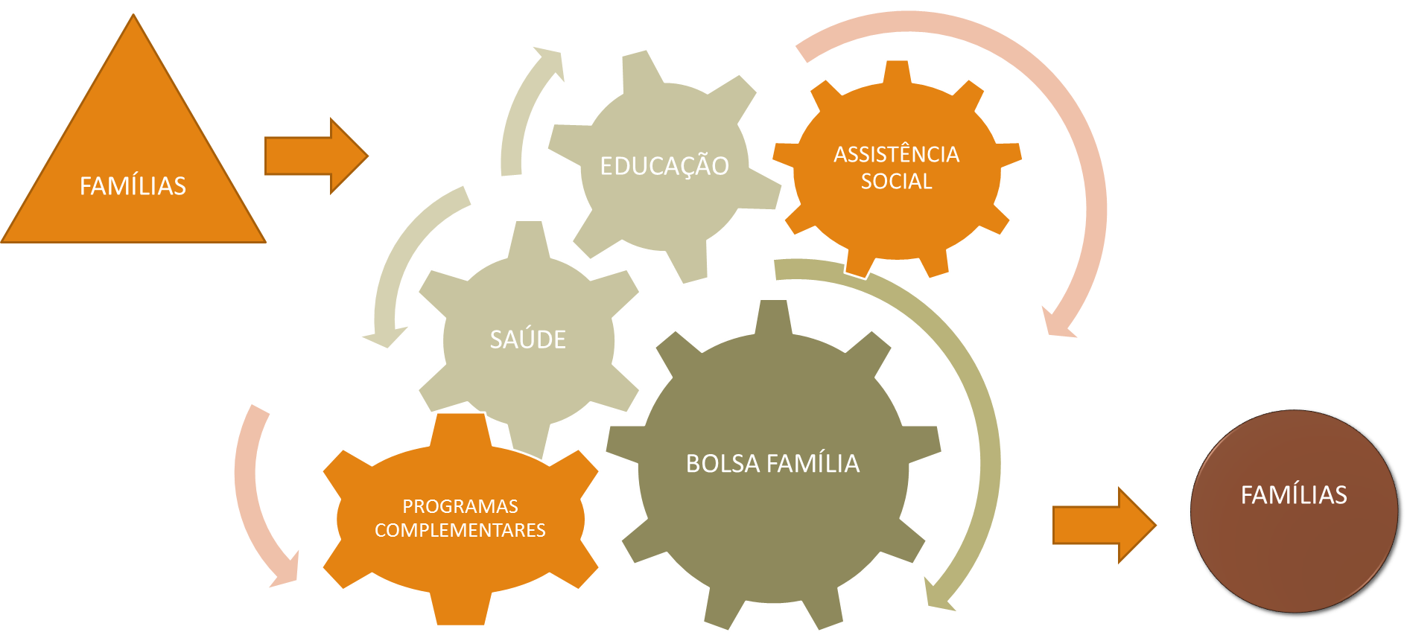
DESAFIOS
Intersetorialidade
Fiscalização;
Ações complementares em busca da autonomia e emancipação.

Slide 22
Prefeitura Municipal de Coronel Fabriciano
Secretaria Municipal de Assistência Social
Márcia Regina Lima Costa
(31) 3846.7730 // 99194.6366
marcia.costa@Fabriciano.mg.gov.br

